Slide 1
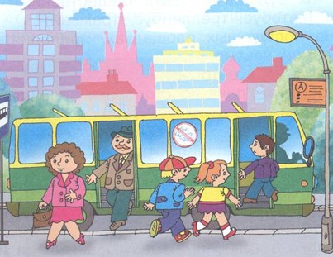
Правила для пассажиров

Slide 2
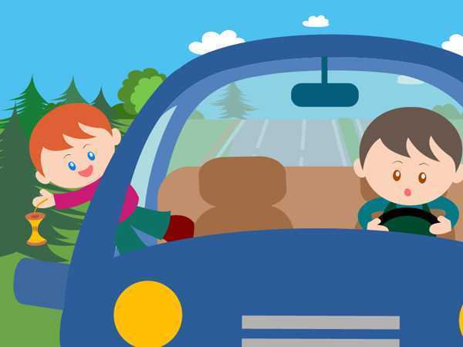
Как правильно вести себя пассажиру в машине?
нельзя отвлекать водителя от управления автомобилем!
взрослому пристегнуть ремни безопасности, а ребенку сесть в автокресло и тоже пристегнуть ремни безопасности!
сидеть надо спокойно, не кричать и не размахивать руками!
ни в коем случае не открывать дверцы машины, когда она едет или ждет зеленый свет светофора!

Slide 3
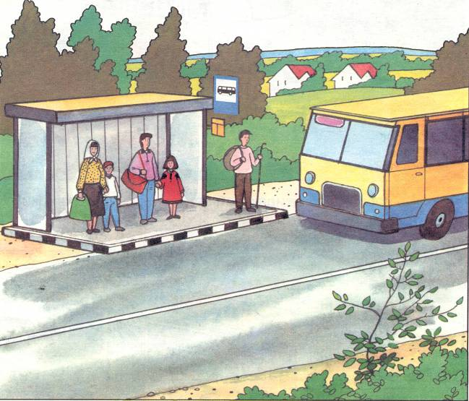
Выберите нужный знак.
Как узнать, что здесь остановка?
2
3
1

Slide 4
Ты автобус не обходи, он проедет - тогда иди!

Slide 5
Правила поведения в автобусе
Уступать старшим место;
Держаться за поручни;
Громко не разговаривать;
Не высовываться в окно.

Slide 6
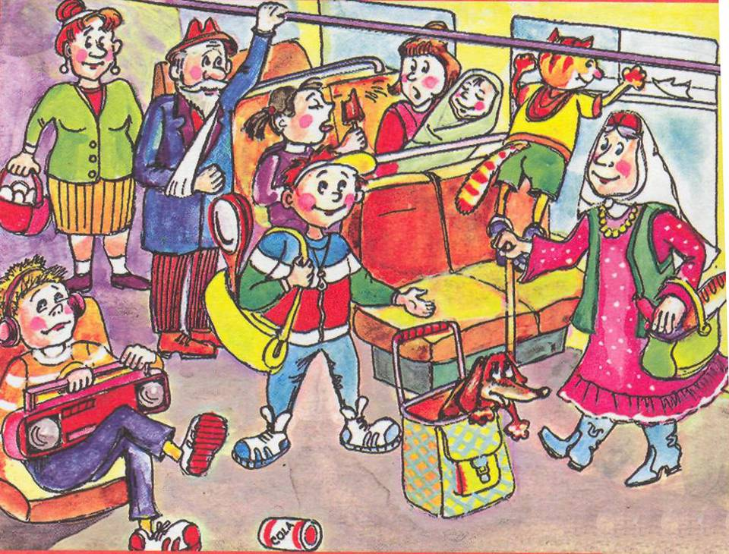
Найдите ошибки пассажиров и объясните почему?

